Slide 1


TECNOLÓGICO NACIONAL DE MÉXICO
INSTITUTO TECNOLÓGICO DE FRONTERA COMALAPA
“INGENIERÍA EN SISTEMAS COMPUTACIONALES”
Materia:
Simulación.
Actividad:
“4.2 Reporte de practica”.
Docente:
Ing. Francisco Javier Mingo Velázquez
Alumno:
Josefina Nieto Hernández.
26 de septiembre del 2026.
Venustiano Carranza; Chiapas.

Slide 2
Introducción
La simulación de líneas de espera (colas) representa la congestión, los tiempos de espera y la capacidad de atención en sistemas reales, permitiendo optimizar los recursos y reducir cuellos de botella; mientras que la simulación de inventarios modela el flujo de mercancías, la fluctuación de la demanda y los costos asociados al almacenamiento y desabastecimiento, ayudando a determinar políticas de pedido óptimas.
En esta práctica consiste en el desarrollo de un sistema de simulación para analizar dos modelos: línea de espera e inventario. Permite representar diferentes escenarios mediante parámetros definidos por el usuario y evaluar su comportamiento a través de pruebas estadísticas. El sistema fue implementado en Java, Python y R, manteniendo una estructura modular que separa la interfaz, la lógica y la ejecución principal.

Slide 3

Justificación
La simulación computacional constituye una herramienta indispensable para estudiar el comportamiento de sistemas complejos del mundo real sin necesidad de intervenir directamente en sus operaciones físicas, lo cual evita costos elevados y riesgos operativos.
Esta actividad se justifica en su capacidad para ofrecer un entorno de análisis predictivo enfocado en dos pilares críticos para la eficiencia organizacional:
La gestión de líneas de espera, permitiendo evaluar tiempos de espera, optimizar la capacidad de atención y reducir cuellos de botella en la atención al cliente.
El control de inventarios, facilitando el monitoreo de la disponibilidad de mercancías y el diseño de políticas de reabastecimiento que minimicen costos de almacenamiento y desabastecimiento.

Slide 4
Objetivo general
Desarrollar e implementar un sistema de simulación basada en Java, Python y R orientada al análisis de modelos de colas e inventarios, con el fin de representar escenarios operativos complejos y validar sus resultados a través de métodos estadísticos.

Slide 5
Objetivo especifico
Simular el comportamiento de una línea de espera considerando llegadas, tiempos de atención y número de servidores.
Simular el control de inventario, identificando niveles críticos y necesidades de reabastecimiento.
Aplicar pruebas paramétricas y no paramétricas para analizar los resultados de las simulaciones.
Implementar el mismo modelo mediante una estructura modular en tres lenguajes de programación.

Slide 6
Línea de espera y sistema de inventario en JavaFX.

Slide 7
Línea de espera y sistema de inventario en JavaFX.
Descripción
Java es un lenguaje de programación orientado a objetos utilizado para desarrollar la primera versión del simulador. El proyecto emplea una estructura modular que separa los datos, la lógica de funcionamiento y las interfaces gráficas.
Funcionamiento
El programa permite seleccionar entre dos modelos de simulación: línea de espera e inventario. En la línea de espera procesa los datos de llegada, atención y servidores para calcular los tiempos de espera y resultados del servicio. En inventario simula la demanda y los despachos, controla las existencias e identifica cuándo es necesario realizar un reabastecimiento.

Slide 8
Línea de espera y sistema de inventario en JavaFX.
Herramientas utilizadas
Java: esta implementación emplea una estructura orientada a objetos, utilizando controladores para administrar las diferentes ventanas y clases de modelo para representar y procesar las operaciones relacionadas con las variables aleatorias.
FXML: se utilizó en la implementación de Java para definir las diferentes interfaces gráficas del sistema. Se crearon vistas independientes para las variables discretas, variables continuas, métodos, procedimientos y pruebas estadísticas.
Entorno de desarrollo: se utilizó IntelliJ IDEA un entorno de programación para escribir, organizar, ejecutar y realizar pruebas sobre el código correspondiente a cada uno de los lenguajes.
Scener Builder: es una herramienta visual para crear interfaces gráficas de usuario, sirve para diseñar ventanas, botones, menús y otros elementos visuales sin necesidad de escribir todo el código de diseño a mano.

Slide 9
Launcher

Slide 10
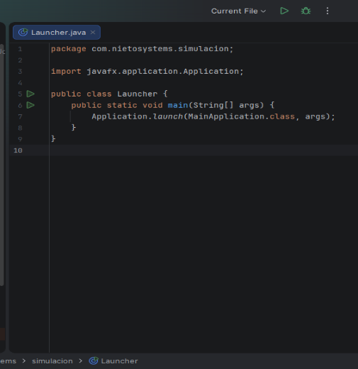
Launcher
Launcher es la clase de arranque principal (Bootstrap) del proyecto, la cual actúa como el punto de entrada técnico (main) para ejecutar una aplicación de escritorio con interfaz gráfica basada en el framework JavaFX.
En términos prácticos, esta clase funciona como el interruptor que enciende todo el programa: al ejecutarla, se inicializa el entorno de manera segura y se transfiere el control al hilo de diseño, permitiendo que toda la interfaz gráfica comience a operar correctamente y sin errores de compatibilidad.

Slide 11
Main (Ventana principal).

Slide 12
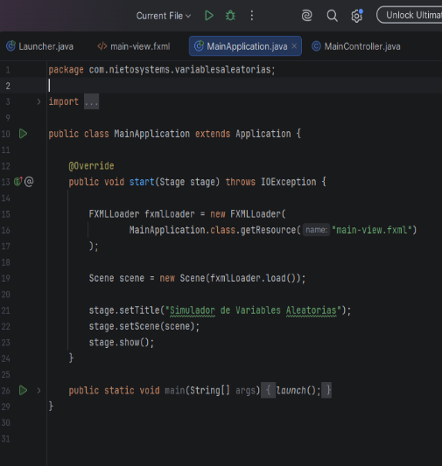
MainApplication.java
La clase MainApplication es la clase principal de la aplicación y constituye el punto de entrada del sistema. Hereda de la clase Application proporcionada por JavaFX, lo que permite inicializar y ejecutar la interfaz gráfica del programa.
Su función principal es cargar el archivo main-view.fxml mediante FXMLLoader, crear la escena (Scene) a partir de la interfaz definida en FXML y configurar la ventana principal (Stage). También establece el título de la aplicación como “Simulador de Variables Aleatorias”, asigna la escena a la ventana y finalmente la muestra al usuario.
El método main() utiliza launch() para iniciar el ciclo de vida de JavaFX, mientras que el método start() contiene la configuración inicial de la interfaz gráfica.
Responsabilidad principal: iniciar la aplicación JavaFX y mostrar la ventana principal del simulador..

Slide 13
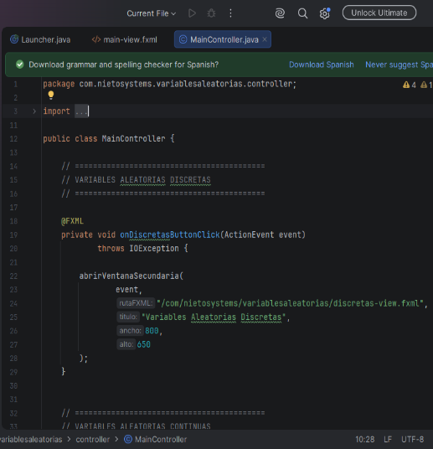
MainController
La clase MainController es el controlador asociado a la ventana principal y se encarga de gestionar las acciones realizadas por el usuario sobre los diferentes botones del menú.
La clase utiliza la anotación @FXML para establecer la conexión entre los elementos definidos en main-view.fxml y los métodos Java que responden a sus eventos. Cada módulo posee un método específico que permite abrir su correspondiente ventana.
Los métodos principales son:
onDiscretasButtonClick(): abre el módulo de variables aleatorias discretas.
onContinuasButtonClick(): abre el módulo de variables aleatorias continuas.
onMetodosButtonClick(): abre el módulo de métodos de generación.
onProcedimientosButtonClick(): abre el módulo de procedimientos especiales.
onPruebasButtonClick(): abre el módulo de pruebas estadísticas.
onSalirButtonClick(): finaliza la ejecución del programa.
La navegación entre ventanas se centraliza mediante el método abrirVentanaSecundaria().

Slide 14
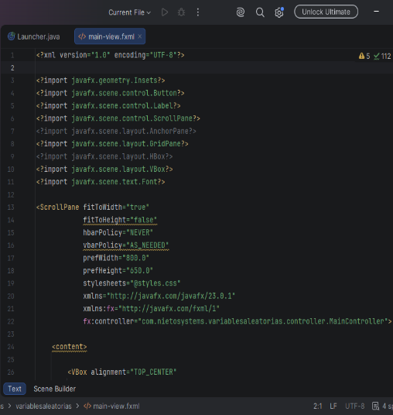
main-view.fxml
El archivo main-view.fxml define la estructura visual de la ventana principal del programa utilizando JavaFX FXML. No corresponde a una clase Java, pero es un componente fundamental de la interfaz.
La ventana contiene un encabezado con el nombre del programa, una descripción general y un apartado denominado “MÓDULOS DEL SIMULADOR”. Los diferentes módulos se organizan mediante un GridPane en forma de tarjetas.
Cada tarjeta contiene un icono, un título, una descripción y un botón de acceso. Los botones están vinculados mediante onAction con los métodos correspondientes de MainController.
Los módulos disponibles desde la ventana principal son variables discretas, variables continuas, métodos de generación, procedimientos especiales y pruebas estadísticas. También se incluye un botón para salir del simulador y un pie de página con información general del proyecto.

Slide 15
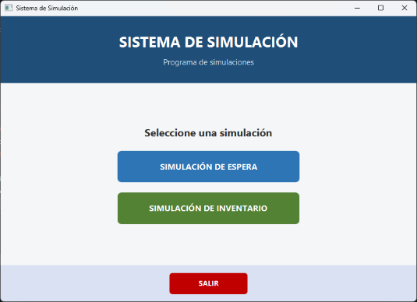
main-view.fxml
Figura 1: Interfaz gráfica principal del programa de simulacion en ejecución (main-view.fxml).
Se muestra la ventana activa con el panel de configuración de parámetros de entrada cargados, en este caso se muestra dos opciones de simulación que el usuario desee elegir
Figura 1

Slide 16
Módulo Línea de Espera

Slide 17
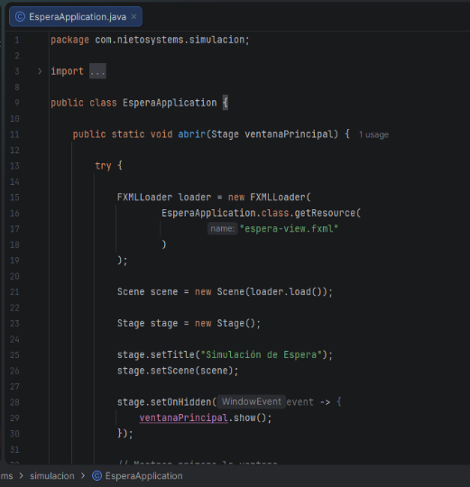
EsperaApplication.java
EsperaApplication.java es el gestor de interfaz y punto de entrada para el módulo de líneas de espera.
Inicialización de la Vista: Se encarga de cargar y desplegar el archivo espera-view.fxml correspondiente al módulo de colas.
Configuración de Ventana: Establece las dimensiones, propiedades y parámetros visuales iniciales de la interfaz gráfica.
Navegación Modular: Habilita el mecanismo de retorno seguro hacia el menú principal de la aplicación al cerrar o finalizar el módulo.
Separación de Responsabilidades: Actúa exclusivamente como un lanzador visual, manteniendo la arquitectura limpia al no procesar cálculos matemáticos ni lógica de simulación en esta clase.

Slide 18
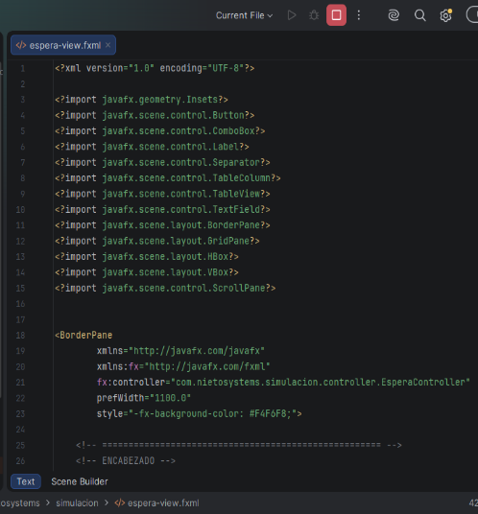
espera-view.fxml
espera-view.fxml define la estructura, el diseño y la disposición visual de la interfaz gráfica de usuario (GUI) para el simulador del modelo de líneas de espera (colas). Este archivo organiza de manera intuitiva los componentes interactivos y de visualización necesarios para que el usuario configure, ejecute y analice el comportamiento del sistema de atención.
Su diseño modular se encuentra distribuido en secciones clave que comprenden:
El panel de parámetros de entrada: Contiene los campos de texto y selectores requeridos para ingresar las variables determinantes del sistema, tales como las tasas de llegada de clientes, las tasas de servicio y la capacidad de las colas.
Los controles de ejecución y validación: Agrupa los botones y elementos de acción que permiten iniciar la simulación, limpiar datos o activar los módulos de pruebas estadísticas.
El panel de resultados y métricas: Dispone de áreas visuales tablas y contenedores de texto diseñadas para mostrar en tiempo real los registros de la simulación, los tiempos de espera promedio, la longitud de las colas y los indicadores clave de desempeño.

Slide 19
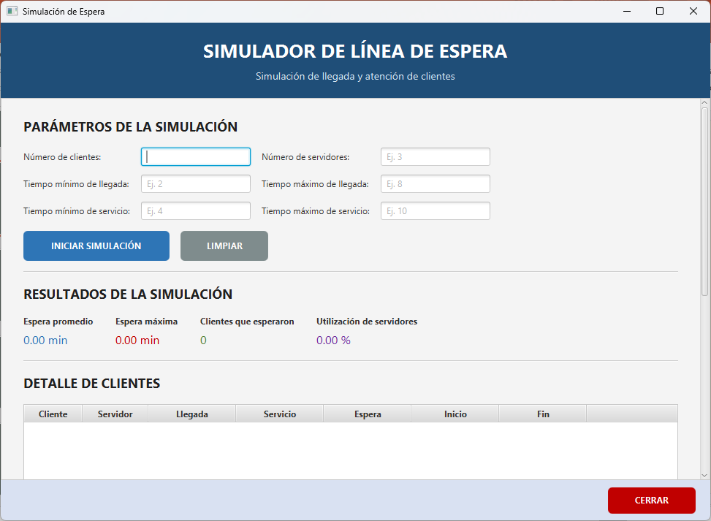
espera-view.fxml
Figura 2. representa la interfaz gráfica secundaria del sistema, es la interfaz del módulo de líneas de espera en ejecución (espera-view.fxml).
Se visualiza la ventana activa del simulador con los campos de parámetros de entrada configurados (tasas de llegada, tiempos de servicio y número de servidores). Asimismo, se muestran los controles de ejecución activos y el panel inferior con la tabla de resultados detallados por cliente y los indicadores estadísticos del sistema.
Figura 2

Slide 20
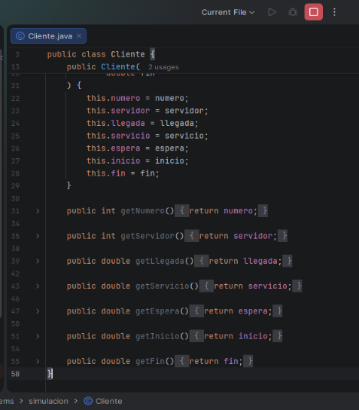
Cliente.java
cliente,.java representa de manera individual a cada cliente o entidad que ingresa por el sistema durante la simulación de líneas de espera. Funciona como un contenedor de datos de ciclo de vida completo del sistema.
Su estructura interna almacena las variables temporales y operativas esenciales para el análisis estadístico del modelo:
Identificación: un número o código único que garantiza el seguimiento del cliente a lo largo de toda la corrida de simulación.
Dinámica temporal: el instante exacto de llegada al sistema, la duración estimada o aleatoria del tiempo de servicio requerido y el tiempo de espera acumulado en la cola antes de ser atendido.
Marcas de control operativo: El momento preciso en que inicia el servicio y el instante en que finaliza, lo que permite calcular el tiempo total de permanencia en el sistema.
Asignación de recursos: El identificador del servidor específico que atendió al cliente, facilitando posteriormente la evaluación de la carga de trabajo y la utilización de los canales de atención.

Slide 21
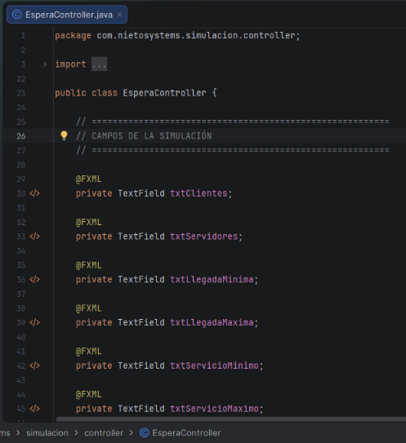
EsperaController.java
EsperaController.java es la clase estructuralmente más robusta y compleja de este módulo. Actúa como el puente integrador que coordina todo el ciclo de vida del proceso simulado, garantizando una separación limpia entre la capa de presentación (la interfaz gráfica) y la capa de lógica computacional y estadística.
Su arquitectura interna gestiona un flujo secuencial y controlado que se puede resumir de la siguiente manera:
Interfaz y Datos ingresados: Recopila, analiza y valida rigurosamente los parámetros introducidos por el usuario en la vista asegurando que cumplan con las restricciones lógicas antes de iniciar el proceso.
Simulación: Ejecuta el motor aleatorio del modelo, encargándose de generar y modelar el flujo de clientes, asignarlos de manera dinámica a los servidores disponibles y calcular los tiempos de espera y de atención en cada período.
Resultados y Validación: Consolida todas las medidas generadas y procesa las pruebas estadísticas necesarias para validar los datos obtenidos, preparándolos para su visualización final en pantalla.

Slide 22
Módulo Inventario

Slide 23
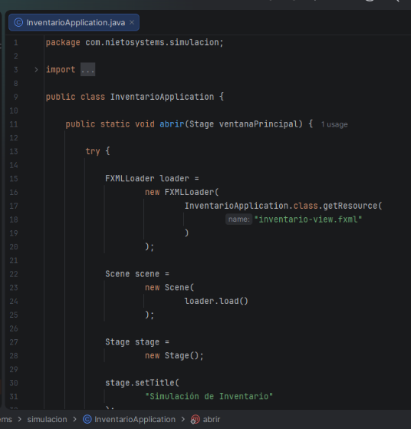
InventarioApplication.java
InventarioApplication administra la apertura de la ventana de Inventario.
Actúa como el punto de entrada (Controlador de la Interfaz Gráfica) para el módulo de inventarios. Se encarga de inicializar y cargar la vista inventario-view.fxml, configurar las dimensiones de la ventana de ejecución y gestionar la transición de retorno al menú principal al finalizar la sesión del módulo.

Slide 24
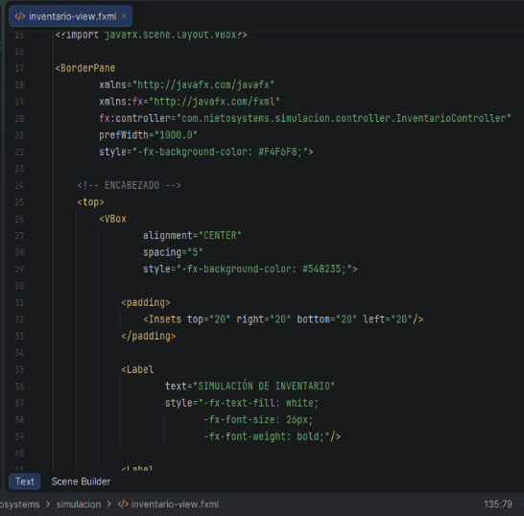
inventario-view.fxml
Inventario-view.fxml define la estructura y el diseño de la interfaz gráfica de usuario (GUI) para el simulador del modelo de inventarios. Este archivo actúa como el panel principal de interacción, organizando visualmente los componentes en secciones lógicas que facilitan la experiencia del usuario.
Su diseño comprende:
El panel de configuración de parámetros: Permite al usuario ingresar y modificar las variables clave de entrada para la simulación (como la demanda, los pedidos, y las reglas de reabastecimiento).
El área de visualización de resultados e indicadores: Muestra de forma estructurada los registros de la simulación, el comportamiento del stock en el tiempo y los indicadores clave de desempeño del inventario.
Los módulos de análisis y validación: Integra elementos visuales como tablas y texto destinados a presentar los resultados de la ejecución.

Slide 25
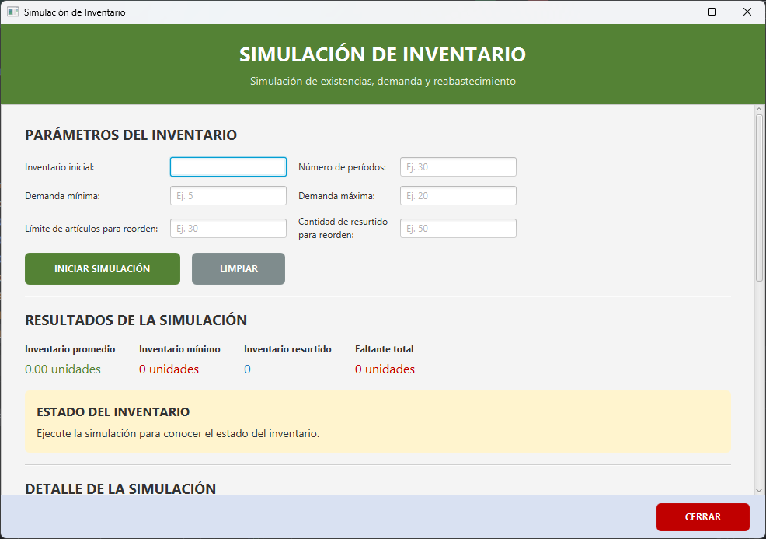
inventario-view.fxml
Figura 3: representa la interfaz gráfica secundaria del módulo de inventarios en ejecución (inventario-view.fxml).
Se muestra la ventana activa con el panel de configuración de parámetros de entrada cargados, los controles de ejecución y la visualización de los resultados y registros estadísticos generados por el simulador.
Figura 3

Slide 26
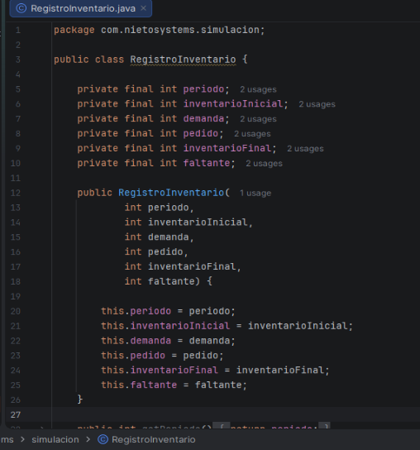
RegistroInventario.java
RegistroInventario.java modela la estructura de datos fundamental para representar cada evento o período discretizado dentro de la simulación de inventarios. Esta clase actúa como un contenedor de información o entidad de registro) que encapsula el estado del sistema en un ciclo específico.
Su diseño permite almacenar y estructurar las variables clave de control, tales como:
El identificador temporal: el periodo o día de simulación evaluado.
Los niveles de stock: el inventario inicial disponible al comienzo del ciclo, el inventario final remanente y las unidades faltantes (demanda insatisfecha).
La dinámica operativa: la demanda registrada en el periodo y la orden o pedido de reabastecimiento realizado de acuerdo con la política establecida.

Slide 27
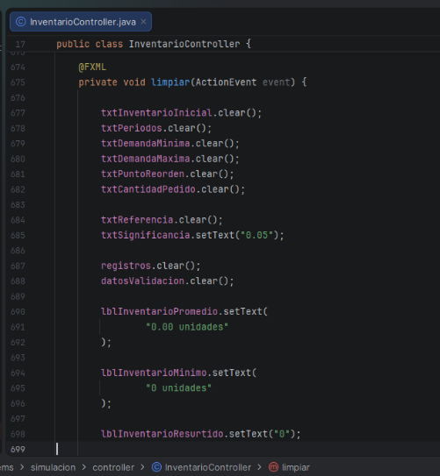
InventarioController.java
InventarioController.java funciona como el núcleo lógico y el controlador principal del módulo de simulación de inventarios. Es el componente encargado de coordinar la interacción entre los parámetros de entrada definidos por el usuario, los modelos matemáticos y la capa de presentación de la interfaz gráfica.
Su arquitectura y responsabilidades principales abarcan:
La gestión del ciclo de simulación: procesa de manera secuencial la demanda estocástica o determinista para cada periodo discretizado, actualizando de forma dinámica el flujo de mercancías.
El control de existencias y déficits: calcula con precisión los niveles de inventario inicial y final, determina la presencia de faltantes (demanda insatisfecha) y evalúa los costos o implicaciones asociadas.
La aplicación de políticas de reabastecimiento: monitores los puntos de pedido y las cantidades óptimas de reposición para disparar órdenes de compra o abastecimiento según la estrategia configurada.
La consolidación de resultados: estructura y agrupa los registros generados durante toda la corrida de simulación, preparándolos para alimentar las vistas tabulares, los indicadores de desempeño y las pruebas estadísticas de validación.

Slide 28
Línea de espera y sistema de inventario en Python.

Slide 29
Línea de espera y sistema de inventario en Python.
La versión desarrollada en Python implementa los modelos de simulación de Línea de Espera e Inventario mediante una arquitectura modular y orientada a objetos. El sistema separa la interfaz gráfica, la lógica de simulación y los modelos de datos en archivos independientes, facilitando su organización, mantenimiento y reutilización.
La interfaz fue desarrollada con Tkinter, mientras que los módulos de lógica procesan los parámetros ingresados, generan los datos de simulación y calculan los indicadores correspondientes. Además, el programa incorpora procedimientos de validación estadística para evaluar los resultados obtenidos en cada modelo.

Slide 30
Línea de espera y sistema de inventario en Python.
Herramientas utilizadas
Para el desarrollo de la práctica se utilizaron las siguientes herramientas:
Python: lenguaje de programación utilizado para desarrollar la aplicación e implementar los diferentes métodos de generación de variables aleatorias.
Interfaz gráfica Tkinter: utilizada para crear una ventana de aplicación que permite al usuario seleccionar y ejecutar los diferentes procedimientos.
Bibliotecas random de Python: se utilizaron las librerías necesarias para realizar cálculos matemáticos, generar números aleatorios, procesar los datos y representar los resultados.

Slide 31
Main y ventana principal

Slide 32
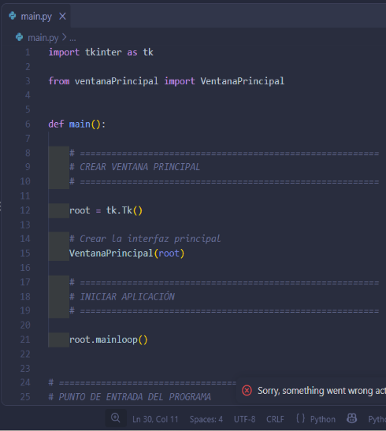
main.py
Main.py es el código que funciona como elpunto de entrada principal del programa. Su función es iniciar la aplicación creando la ventana principal.
Constituye el punto de entrada de la aplicación. Importa la clase VentanaPrincipal, crea la instancia raíz de Tkinter mediante tk.Tk() e inicializa la interfaz principal. Finalmente, ejecuta mainloop(), encargado de mantener activo el ciclo de eventos de la aplicación y responder a las interacciones realizadas por el usuario.

Slide 33
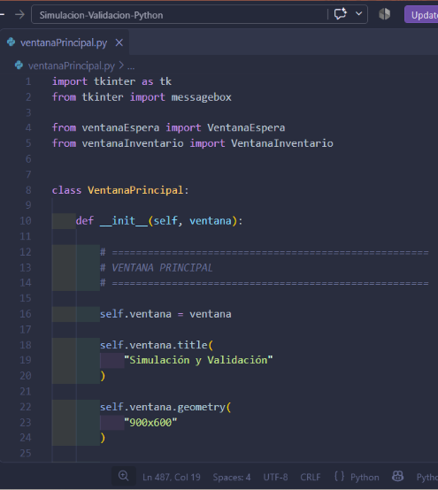
ventanaPrincipal.py
En el archivo ventanaPrincipal.py se crea la interfaz grafica de usuario (GUI) en esta parte se crea la ventana principal utilizando tkinter.
Implementa la interfaz principal del sistema mediante la clase VentanaPrincipal. Se encarga de configurar la ventana, construir los componentes gráficos y administrar la navegación hacia los módulos de Línea de Espera e Inventario. Para abrir cada simulador crea una ventana secundaria con Toplevel, oculta temporalmente la ventana principal y transfiere su referencia para permitir posteriormente el retorno al menú.

Slide 34
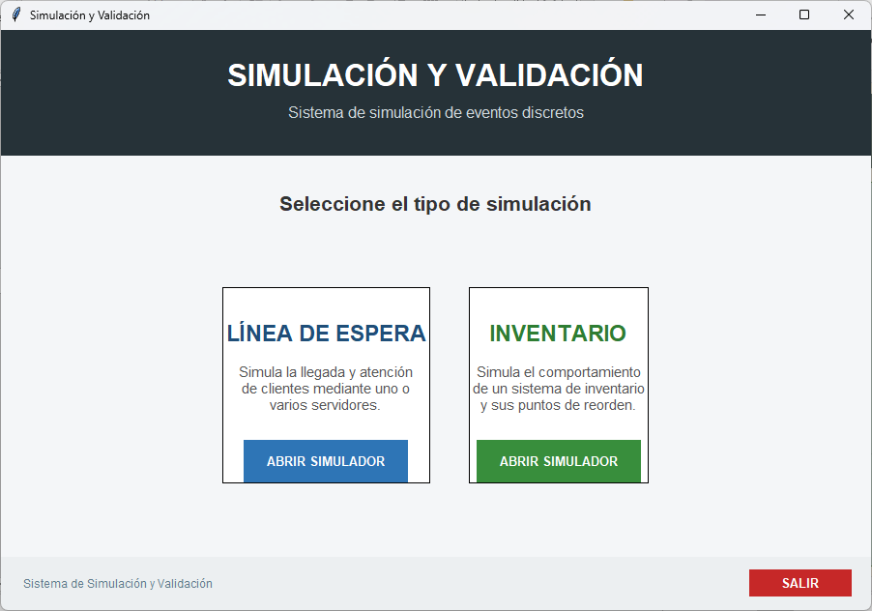
ventanaPrincipal.py
Figura 4: Interfaz gráfica primaria del programa de simulacion en Python que se encuentra en ejecución (ventanaPrincipal.py).
Se muestra la ventana activa con el panel de configuración de parámetros de entrada cargados, en este caso se muestra dos opciones para que usuario elija cual de los dos modelos de simulación realizar.
Figura 4

Slide 35
Módulo Línea de Espera

Slide 36
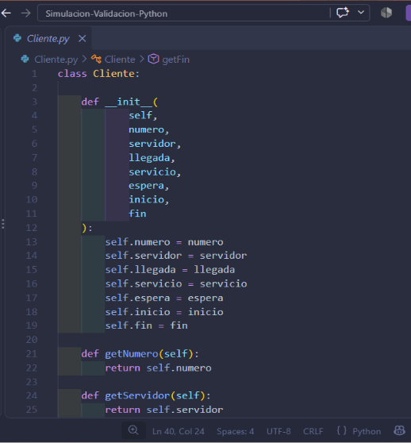
Cliente.py
Cliente.py es la clase que utilizada como modelo para representar individualmente a cada entidad procesada durante la simulación. Cada objeto almacena información como número de cliente, servidor asignado, tiempo de llegada, duración del servicio, tiempo de espera, inicio y finalización de la atención. Sus métodos de acceso permiten recuperar estos valores para generar tablas, indicadores y resultados.
En otras palabras, cada cliente de la simulación se convierte en un objeto.

Slide 37
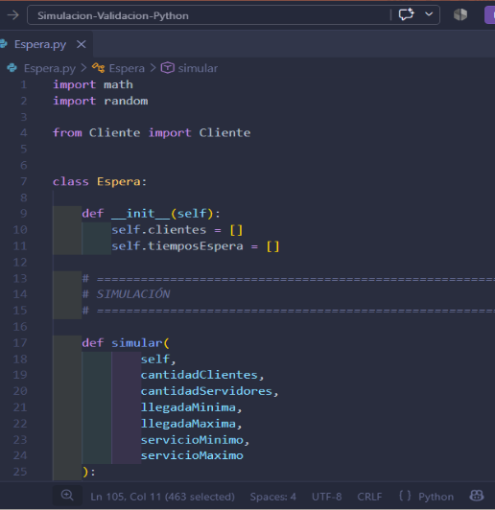
Espera.py
Espera.py contiene el núcleo lógico y matemático de la simulación de Línea de Espera. La clase Espera recibe los parámetros definidos por el usuario, valida los rangos de entrada, genera aleatoriamente los tiempos entre llegadas y de servicio, administra la disponibilidad de los servidores y determina cuál atenderá a cada cliente. A partir de este procesamiento calcula tiempos de inicio, finalización y espera, además de generar los datos requeridos para la validación estadística.
Además, la clase contiene métodos específicos para la validación, entre ellos validarSimulacion(), ejecutarPruebaT() y ejecutarWilcoxon().

Slide 38
Espera.py
indiceServidor = 0
menorDisponibilidad = servidoresDisponibles[0]
for j in range(1, cantidadServidores):
if servidoresDisponibles[j] < menorDisponibilidad:
menorDisponibilidad = servidoresDisponibles[j]
indiceServidor = j
# índice 0 -> servidor 1
# índice 1 -> servidor 2
# etc.
numeroServidor = indiceServidor + 1
Este fragmento es muy importante porque demuestra la lógica de una línea de espera.
Asignación de servidor: el algoritmo recorre la disponibilidad de los servidores e identifica aquel cuyo tiempo de liberación es menor. Posteriormente, asigna al cliente al servidor seleccionado, permitiendo distribuir dinámicamente la atención durante la simulación.

Slide 39
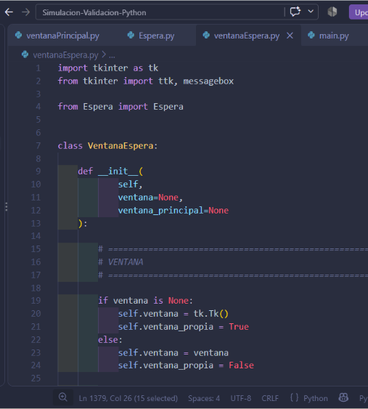
ventanaEspera.py
ventanaEspera.py es la clase que implementa la capa de presentación del módulo de Línea de Espera utilizando Tkinter, presenta visualmente una interfaz dinámica e intuitiva. Construye dinámicamente los controles para capturar parámetros, presentar resultados y visualizar los registros generados. También gestiona eventos como simular, validar, limpiar información y regresar al menú principal, comunicando las acciones de la interfaz con la clase lógica Espera.
Esta interfaz permite visualizar los resultados de los tiempos de espera mediante una tabla crear_tabla().

Slide 40
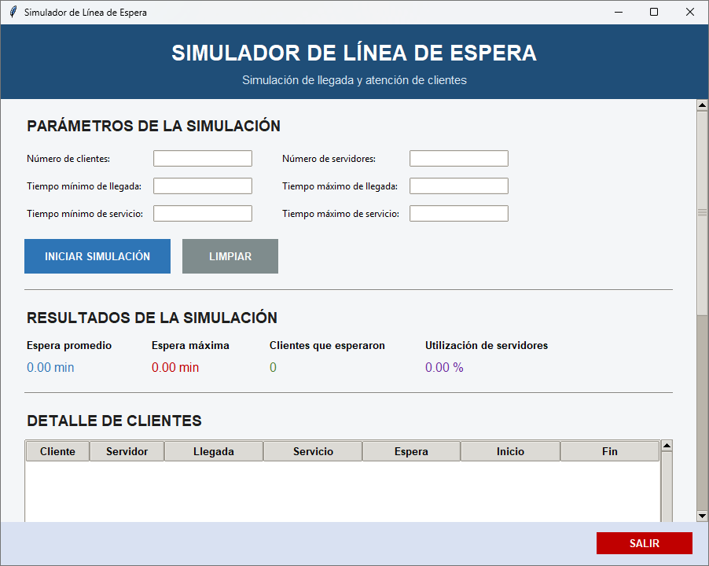
ventanaEspera.py
Figura 5: Interfaz gráfica secundraia del programa de simulacion en Python que se encuentra en ejecución (ventanaEspera.py).
Se muestra la ventana activa con el panel de configuración de parámetros de entrada cargados, en este caso se muestra los parámetros, resultados de la simulación mediante tablas y la validación del simulador.
Figura 5

Slide 41
Módulo Inventario

Slide 42
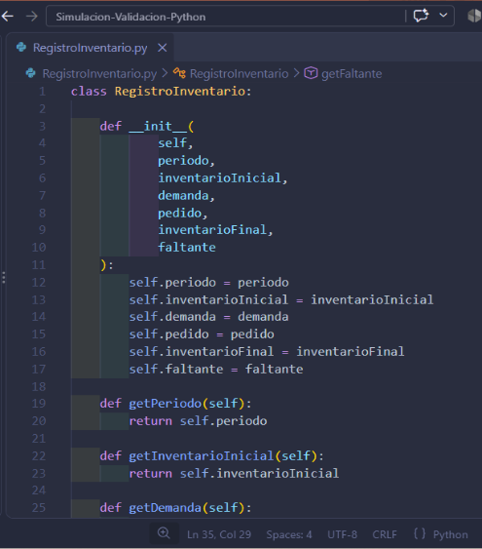
RegistroInventario.py
RegistroInventario.py este archivo define el modelo de datos utilizado para representar cada periodo procesado por la simulación. Cada instancia conserva el número de periodo, inventario inicial, demanda generada, pedido realizado, inventario final y unidades faltantes. Esta estructura permite mantener organizados los resultados y posteriormente presentarlos en la interfaz.
Es conceptualmente equivalente a Cliente.py: cada cliente representa a cada cliente; mientras que RegistroInventario representa a cada periodo del inventario.

Slide 43
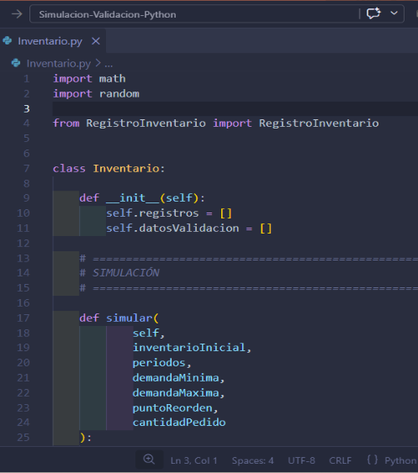
Inventario.py
El archivo Inventario.py este es la lógica principal del modelo para inventarios.
Contiene el algoritmo responsable de ejecutar la simulación de inventario. Recibe los parámetros de inventario inicial, número de periodos, demanda mínima y máxima, punto de reorden y cantidad de pedido. Para cada periodo genera una demanda aleatoria, determina las unidades que pueden ser atendidas, calcula posibles faltantes, actualiza las existencias y evalúa automáticamente si se alcanzó el nivel establecido para realizar un nuevo pedido.

Slide 44
Inventario.py
if inventarioDespuesDemanda <= puntoReorden:
pedido = cantidadPedido
pedidosRealizados += 1
El primer bloque de código (if inventarioDespuesDemanda) es el encargado del control de reabastecimiento: después de satisfacer la demanda del periodo, el algoritmo compara las existencias restantes con el punto de reorden. Si el inventario es menor o igual al límite establecido, genera automáticamente un pedido y actualiza el contador de reabastecimientos.
El segundo bloque de código (faltante = max() ) demuestra cómo el programa identifica una demanda que no pudo satisfacerse.
faltante = max(
0,
demanda - inventarioInicioPeriodo
)

Slide 45
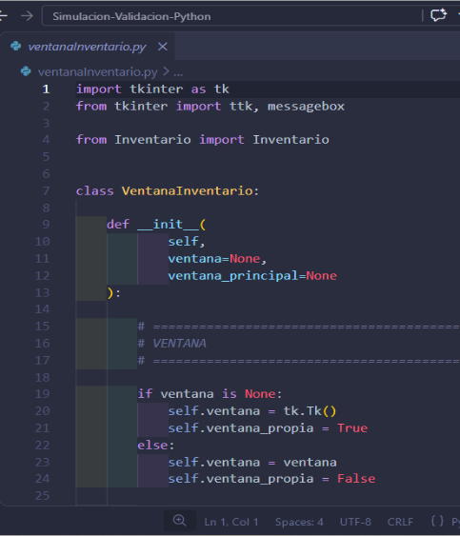
ventanaInventario.py
ventanaInventario.py es la interfaz gráfica del módulo de Inventario desarrollada mediante Tkinter y conectada con la lógica independiente de simulación.
Implementa la interfaz gráfica correspondiente al modelo de Inventario mediante Tkinter. Administra la captura y validación visual de parámetros, presenta los indicadores obtenidos, construye la tabla de registros y conecta las acciones del usuario con la lógica definida en Inventario.py. También incorpora funciones para ejecutar la simulación, realizar la validación, limpiar resultados y regresar al menú principal.
Internamente está organizada mediante métodos como crear_parametros(), crear_resultados(), crear_tabla(), crear_validacion(), simular() y volver_principal().

Slide 46
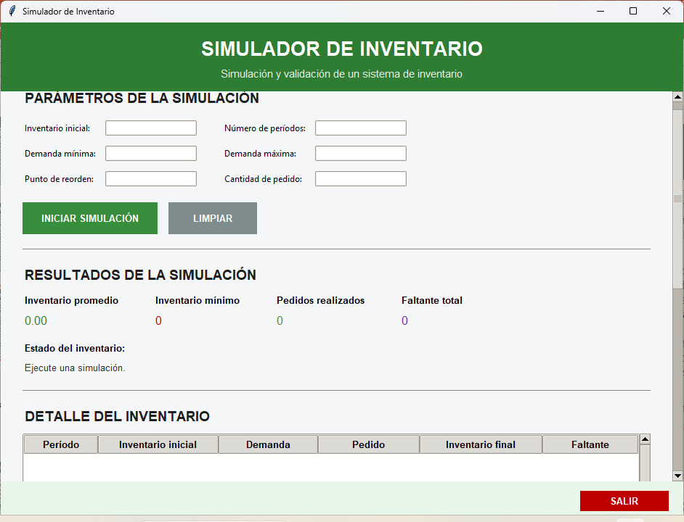
ventanaInventario.py
Figura 6: Interfaz gráfica secundraia del programa de simulacion en Python que se encuentra en ejecución (ventanaInventario.py).
Se muestra la ventana activa con el panel de configuración de parámetros de entrada cargados, en este caso se muestra los parámetros, resultados de la simulación, detalles del inventario mediante tablas y la por ultimo la validación del simulador.
Figura 6

Slide 47
Línea de espera y sistema de inventario en R.

Slide 48
Línea de espera y sistema de inventario en R.
La versión desarrollada en R implementa los modelos de simulación de Línea de Espera e Inventario mediante una arquitectura modular que separa los modelos de datos, la lógica de simulación y la interfaz gráfica. Para estructurar el programa bajo un enfoque orientado a objetos se utiliza el paquete R6, mientras que la interacción con el usuario se desarrolla mediante Shiny.
El sistema procesa los parámetros ingresados, genera valores pseudoaleatorios para representar el comportamiento de cada modelo y calcula los resultados correspondientes. Asimismo, incorpora procedimientos de validación estadística que permiten analizar los datos obtenidos durante las simulaciones. Cada componente se encuentra distribuido en archivos independientes, facilitando la organización, mantenimiento y comprensión del código.

Slide 49
Herramientas utilizadas Línea de espera y sistema de inventario en R.
R: lenguaje utilizado para implementar la lógica matemática, estadística y de simulación.
RStudio: entorno de desarrollo utilizado para organizar, editar y ejecutar el proyecto.
Shiny: paquete empleado para construir la interfaz gráfica y gestionar la interacción del usuario con la simulación.
R6: sistema de clases utilizado para aplicar programación orientada a objetos y encapsular los datos y comportamientos de los modelos.
runif() y sample(): funciones utilizadas para generar valores pseudoaleatorios necesarios durante las simulaciones.

Slide 50
Main y Ventana Principal

Slide 51
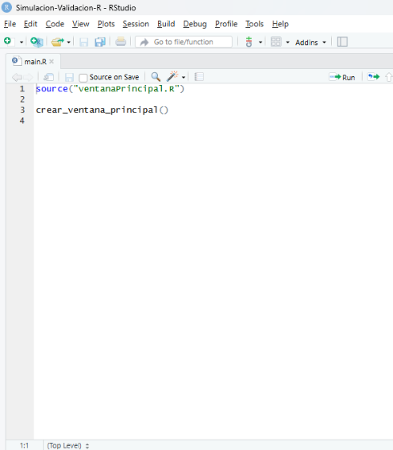
Variable Aleatoria Discretas
Main.R es el archivo más pequeño, pero es el punto de entrada del proyecto.
Es el archivo encargado de iniciar la ejecución del sistema. Mediante source() carga el archivo ventanaPrincipal.R, donde se encuentra definida la interfaz principal y la integración de los diferentes módulos. Posteriormente ejecuta crear_ventana_principal(), función responsable de inicializar la aplicación Shiny y presentar al usuario el menú principal del simulador.

Slide 52
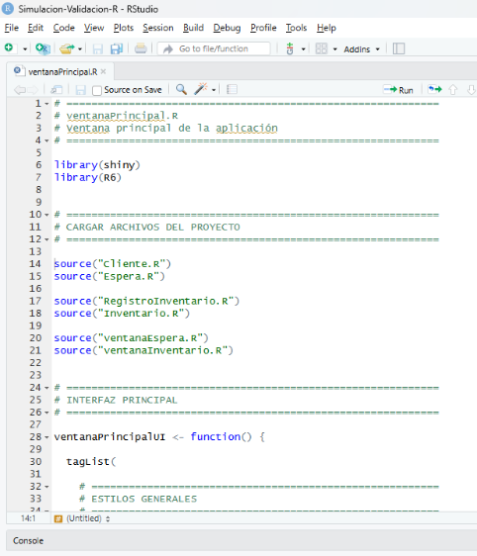
ventanaPrincipal.R
El archivo ventanaPrincipal.R implementa la estructura principal de la aplicación mediante Shiny y funciona como elemento integrador de los módulos del sistema. Inicialmente carga las clases Cliente, Espera, RegistroInventario e Inventario, así como las interfaces correspondientes a cada modelo mediante source().
El archivo separa la aplicación en los componentes UI (User Interface) y Server. ventanaPrincipalUI() define la estructura visual y los controles disponibles para el usuario, mientras que ventanaPrincipalServer() administra los eventos, la navegación y la comunicación entre los diferentes módulos. Finalmente, crear_ventana_principal() utiliza shinyApp() para iniciar la aplicación.

Slide 53
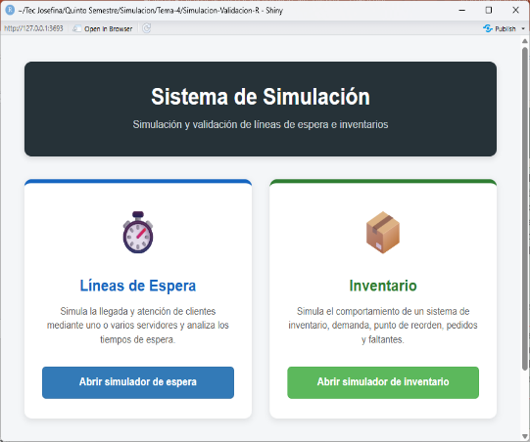
ventanaPrincipal.R
Figura 7: Interfaz gráfica primaria del programa de simulacion en R que se encuentra en ejecución (ventanaPrincipal.R).
Se muestra la ventana activa con el panel de configuración de parámetros de entrada cargados, en este caso se muestra dos opciones para que usuario elija cual de los dos modelos de simulación realizar.
Figura 7

Slide 54
Módulo Línea de Espera

Slide 55
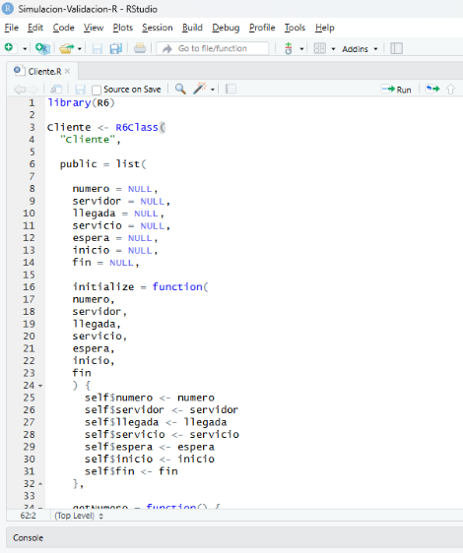
Cliente.R
El archivo Cliente.R define mediante R6 la clase Cliente, utilizada como modelo de datos para representar individualmente a cada cliente procesado durante la simulación de Línea de Espera. Cada instancia conserva atributos como número de cliente, servidor asignado, tiempo de llegada, duración del servicio, tiempo de espera, inicio y finalización de la atención.
La clase implementa un constructor initialize() para inicializar los datos y métodos de acceso que permiten recuperar posteriormente cada atributo. De esta manera, los resultados correspondientes a cada cliente permanecen encapsulados y pueden ser utilizados por la lógica de simulación y la interfaz.

Slide 56
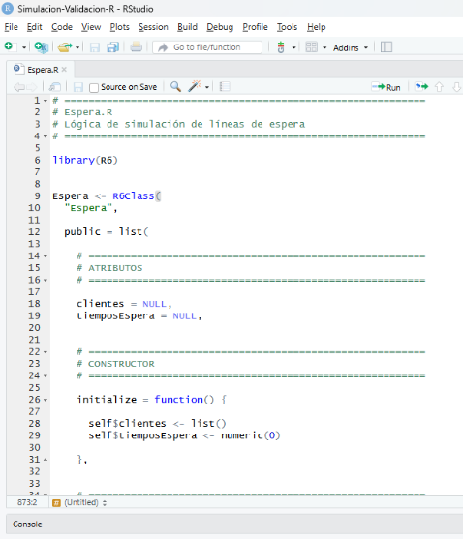
Espera.R
El archivo Espera.R contiene el núcleo lógico y estadístico del modelo de Línea de Espera, implementado mediante una clase R6. Su método simular() procesa los parámetros establecidos por el usuario, genera los valores necesarios para representar las llegadas y tiempos de servicio, administra la disponibilidad de los servidores y construye los registros correspondientes a cada cliente.
La clase también incorpora funciones auxiliares para la generación pseudoaleatoria mediante runif(), así como procedimientos destinados a la validación estadística de los resultados. Entre sus métodos se encuentran validarSimulacion(), ejecutarPruebaT() y ejecutarWilcoxon(), además de funciones matemáticas auxiliares utilizadas durante los cálculos estadísticos.

Slide 57
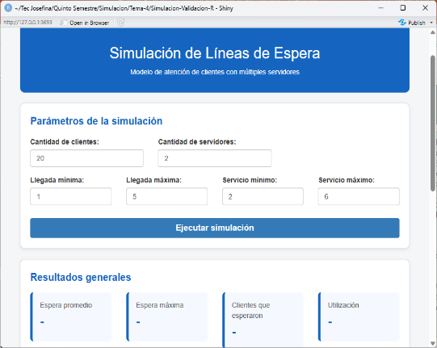
ventanaEspera.R
Figura 8: Interfaz gráfica secundraia del programa de simulacion en Python que se encuentra en ejecución (ventanaEspera.R).
Se muestra la ventana activa con el panel de configuración de parámetros de entrada cargados, en este caso se muestra los parámetros, resultados de la simulación mediante tablas y la validación del simulador.
Figura 8

Slide 58
Módulo de Inventario

Slide 59
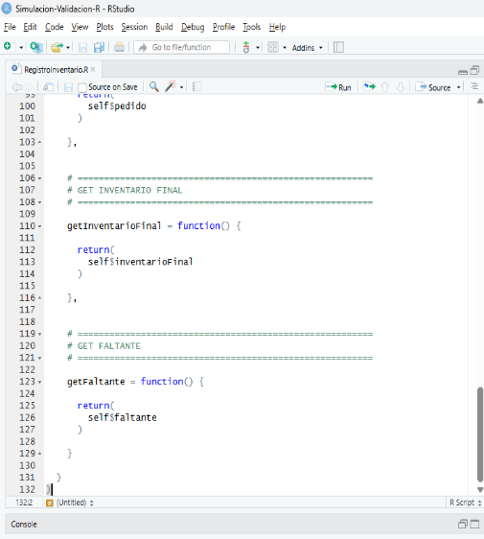
RegistroInventario.R
El archivo RegistroInventario.R define mediante R6 la estructura utilizada para representar cada periodo procesado durante la simulación de Inventario. Cada objeto almacena información relacionada con el periodo, inventario inicial, demanda, pedido generado, inventario final y cantidad faltante.
El constructor initialize() permite establecer los valores correspondientes a cada registro, mientras que los métodos de acceso recuperan individualmente los datos almacenados. Esta clase funciona como modelo de información y facilita que la lógica del inventario mantenga organizados los resultados generados durante cada periodo.

Slide 60
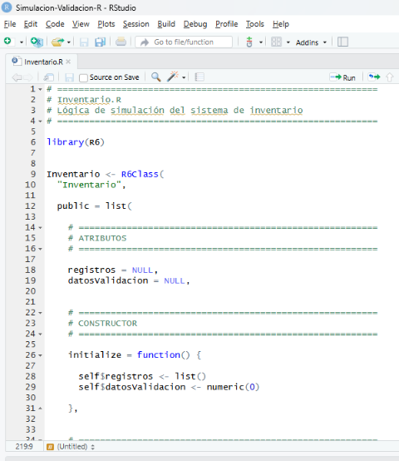
Inventario.R
Contiene la lógica principal del modelo de nventario, estructurada mediante una clase R6. Su método simular() procesa los parámetros proporcionados por el usuario y ejecuta la simulación periodo por periodo, actualizando las existencias de acuerdo con la demanda generada y las condiciones de reabastecimiento establecidas.
El archivo incorpora métodos para evaluar el estado del inventario, determinar situaciones que requieren atención y generar los registros correspondientes. También contiene procedimientos para la validación estadística de los resultados y funciones auxiliares necesarias para efectuar los cálculos del modelo.

Slide 61
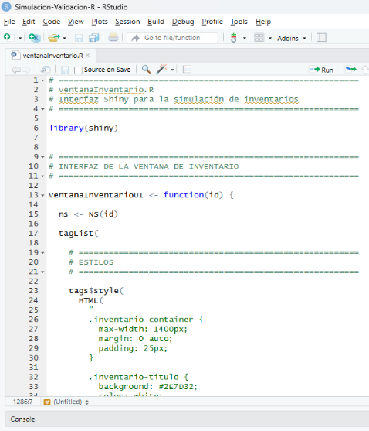
ventanaInventario.R
ventanaInventario.R Implementa la interfaz gráfica del módulo de Inventario utilizando la arquitectura reactiva de Shiny. ventanaInventarioUI() define los controles de entrada, indicadores, tablas y componentes visuales, mientras que ventanaInventarioServer() administra los eventos y conecta las acciones realizadas por el usuario con la lógica definida en Inventario.R.
El módulo recibe los parámetros de configuración, solicita la ejecución de la simulación y posteriormente actualiza dinámicamente los resultados presentados en pantalla. Esta separación permite mantener la interfaz independiente de los algoritmos responsables del procesamiento del inventario.

Slide 62
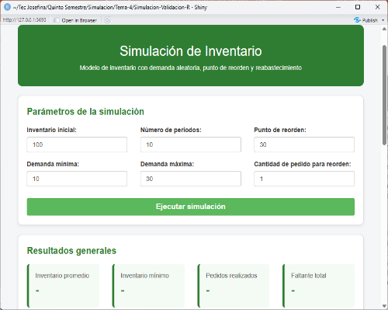
ventanaInventario.R
Figura 9: Interfaz gráfica secundraia del programa de simulacion en Python que se encuentra en ejecución (ventanaInventario.R).
Se muestra la ventana activa con el panel de configuración de parámetros de entrada cargados, en este caso se muestra los parámetros, resultados de la simulación, detalles del inventario mediante tablas y la por ultimo la validación del simulador.
Figura 9

Slide 63
Conclusión
El desarrollo de los modelos de Línea de Espera e Inventario en Java, Python y R permitió aplicar los principios de simulación desde diferentes entornos de programación, manteniendo una estructura modular que separa la interfaz, la lógica y el manejo de datos.
Aunque cada lenguaje utiliza herramientas distintas JavaFX en Java, Tkinter en Python y Shiny/R6 en R, los tres permiten representar el comportamiento de los sistemas, generar datos mediante procesos pseudoaleatorios y analizar los resultados obtenidos. La implementación permitió reforzar conceptos de programación orientada a objetos, generación de números aleatorios, simulación de eventos, control de inventarios y validación estadística.
La práctica demuestra que la elección del lenguaje modifica la forma de implementar y organizar una solución, pero los principios matemáticos y estadísticos que sustentan el modelo de simulación permanecen consistentes.

Slide 64
Referencias

Slide 65
Anexo enlace de github para acceder a mis trabajos completos del tema 3
https://github.com/chepitanieto2-rgb/Sim-Tema-4.git

